Slide 1
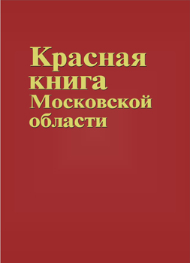
Охраняемые растения Подмосковья.

Slide 2
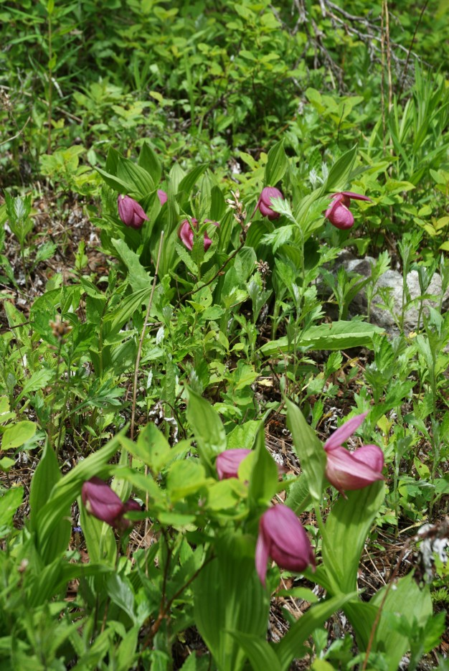
Цель проекта:
Формирование бережного отношения к природе на основе представления о растениях и занесённых в Красную книгу Московской области.

Slide 3
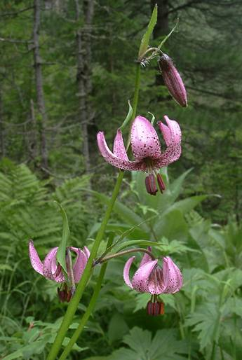
Задачи:
1. Расширение кругозора знаний о природе родного края.
2. Изучить лекарственные растения Подмосковья.

Slide 4
Страницы красной книги.
черная – содержит названия исчезнувших видов;
красная – находящихся на грани исчезновения;
желтая – названия видов, численность которых восстанавливается, благодаря вмешательству человека;
зеленая – перечень малоизученных видов;
белая – практически не изученных видов животных и растений.

Slide 5
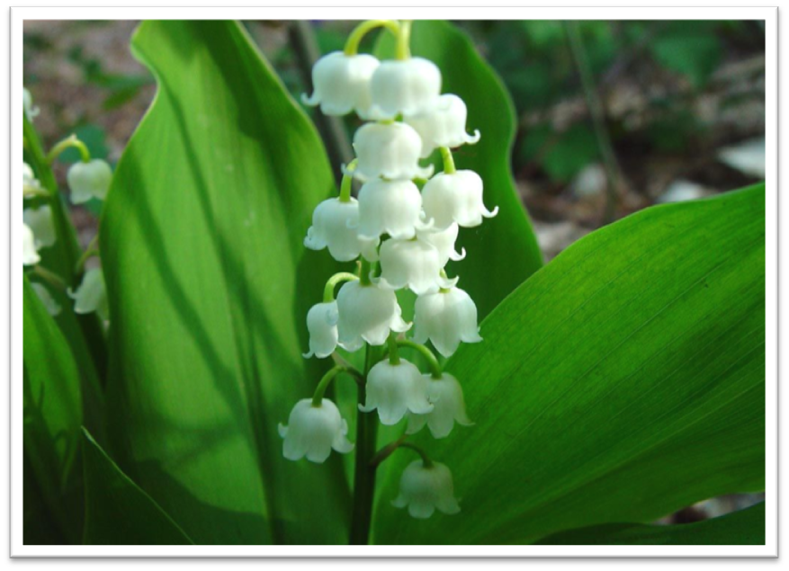
Московской области, приняты шесть категорий, в целом сходных с теми, что используются в Красной книге России:
0 – вероятно исчезнувшие
1 – находящиеся под угрозой исчезновения таксоны
2 – сокращающиеся в численности (уязвимые)
3 – редкие характеризующиеся повышенной чувствительностью
4 – неопределенное количество
5 – восстанавливающиеся

Slide 6
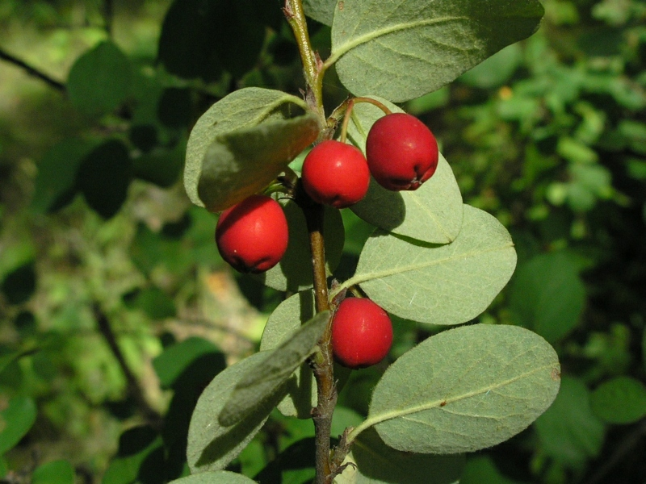
Класс Двудольные
Семейство«Розоцветные»
Кизильник алаунский или среднерусский
Является эндемиком Средней полосы России.

Slide 7
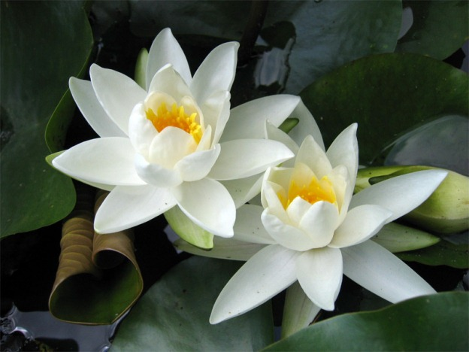
Класс двудольные
Семейство кувшинковые
Кувшинка чистобелая или белоснежная (БЕЛАЯ ЛИЛИЯ)
Цветки чистобелой кувшинки каждое утро всплывют на поверхность и раскрываются около 7 часов, а вечером закрываются и уходят под воду.

Slide 8
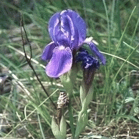
Класс однодольные.
Семейство касатиковые
Ирис безлистный
Многолетнее растение с тонким корневищем до 2 см толщиной. Листья линейно-мечевидные до 45 см длиной, часто серповидно изогнутые, на концах сужены в остроконечие. К зиме листья отмирают, за что вид был назван безлистным.

Slide 9
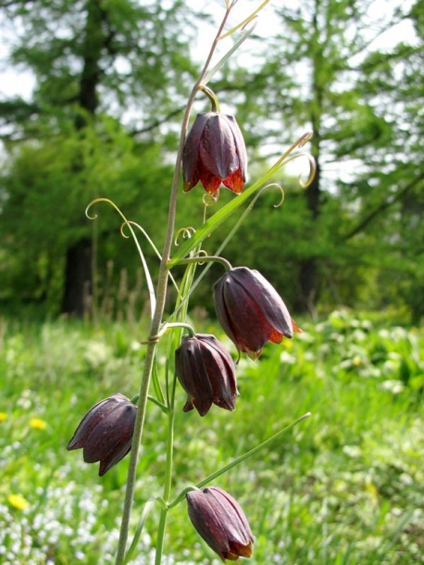
Класс однодольные
Семейство «Лилейные»
Рябчик русский.
Данный вид находится на грани вымирания и занесен в Красную книгу.
Отдельные представители этого вида обитают в окрестностях
г. Протвино

Slide 10
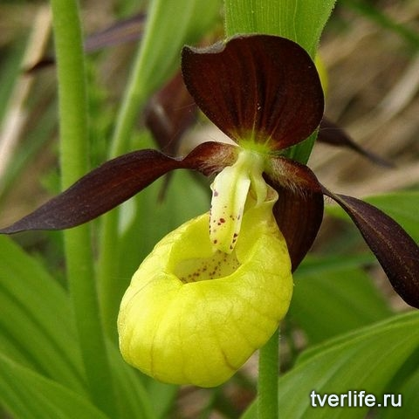
Класс однодольные
Семейство «Орхидные»
Венерин башмачок-многолетнее травянистое растение, широко распространённое в Евразии от Британский островов до
Тихого океана.
Строение цветка в основном типично для орхидных, но крупная светло-жёлтая с крапинками губа имеет форму туфельки и закрыта щитковидным стаминодием под которым расположено рыльце.

Slide 11
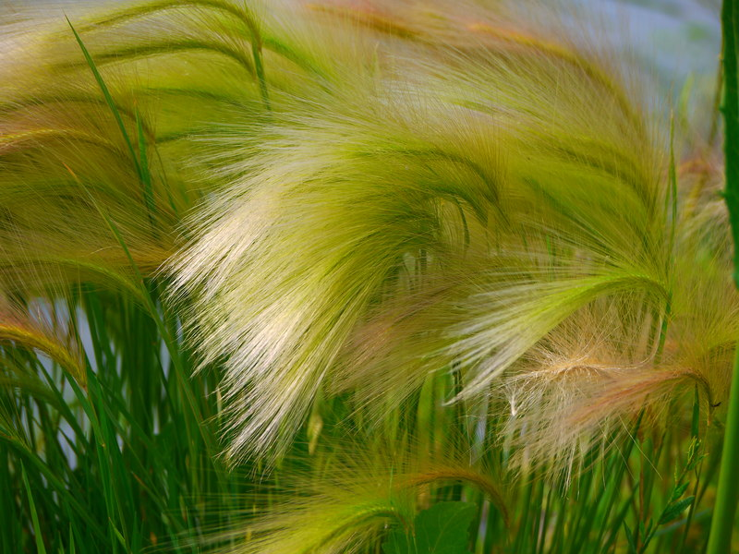
Класс двудольные
Семейство злаковые
Ковыль красивейший
Лимитирующие факторы: Разрушение мест обитания
в результате распашки степей и при интенсивном выпасе скота.
Меры охраны: Сохранение мест обитания.

Slide 12
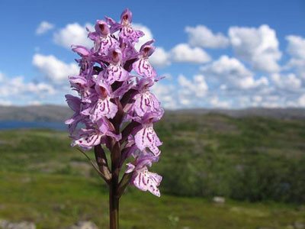
Класс однодольные
Семейство орхидные
Ятрышник шлемовидный
Название растения в переводе с латинского языка означает «солдат» и данное растению за сходство цветков с шлемом.

Slide 13
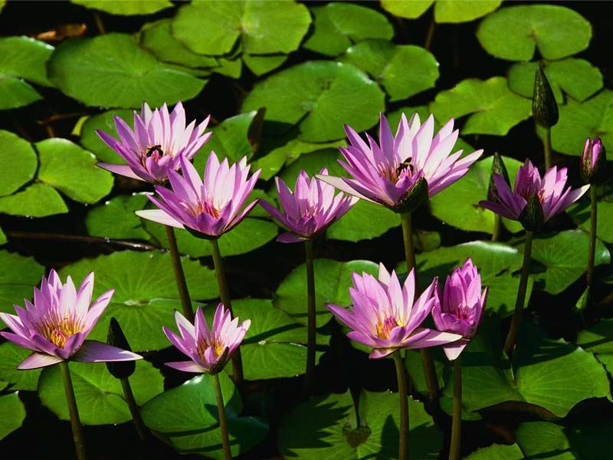
К 1-й категории (находящиеся под угрозой исчезновения) отнесены 10 видов, ко 2-й категории (сокращающиеся в численности) - 6 видов, к 4-й категории (неопределенного статуса) - 2 вида, один вид отнесен к 0-й категории (возможно исчезнувшие)

Slide 14


Вывод:
В целом состояние видов, включенных в Красную книгу РФ, на территории Московской области вызывает тревогу. Все они нуждаются в особом внимании и специальных программах по их изучению и охране на территории области.

Slide 15
Охраняется «Красной книгой»
Столько редких животных и птиц.
Чтобы выжил простор многоликий,
Ради света грядущих зарниц.
Чтоб пустыни нагрянуть не смели,
Чтобы души не стали пусты,
Охраняются звери.
Охраняются змеи.
Охраняются и цветы.

